Slide 1
Manajemen pelatihan
untuk Koordinator

Slide 2
Setiap kursus
Setiap kursus pelatihan harus ditambahkan ke sistem menggunakan fungsi manajemen di website
Setiap kursus pelatihan harus ditambahkan ke sistem minimal satu minggu sebelum kursus dimulai

Slide 3
Mengapa??
Untuk memastikan semuanya berjalan lancar untuk pelatihan.
Untuk memantau roll out pelatihan

Slide 4
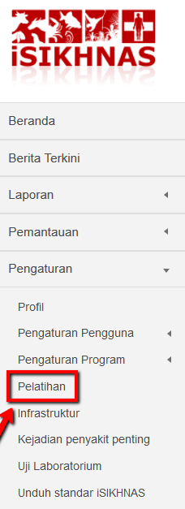
Dari menu situs…

Slide 5
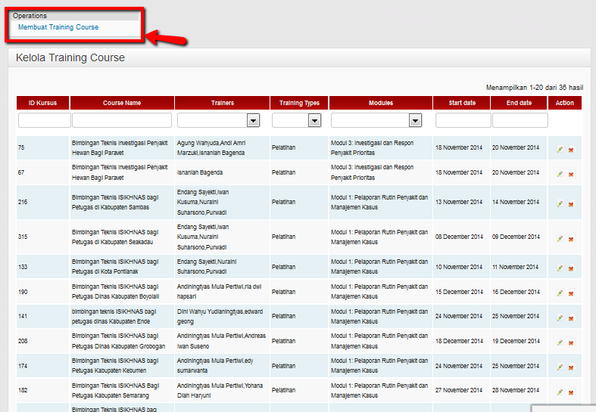
Keola Training Course

Slide 6
Membuat Training Course

Slide 7
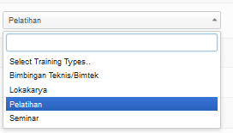
Berikan saja nama yang berguna
Notes:
===Manage Training Programs=== <!--T:102-->
<!--T:103-->
[[File:Manage_training_programs.png|150px|left]]
<!--T:104-->
[[File:Manage_training_course_options.png|500px|center]]
====Create training course==== <!--T:105-->
<!--T:106-->
[[File:Create_training_course_IND.png|500px|center]]
====Update training course==== <!--T:107-->
<!--T:108-->
[[File:Update_training_course.png|500px|center]]
====Course detail==== <!--T:109-->
<!--T:110-->
[[File:course detail.png|500px|center]]

Slide 8
Pilih jenis pelatihan
Notes:
===Manage Training Programs=== <!--T:102-->
<!--T:103-->
[[File:Manage_training_programs.png|150px|left]]
<!--T:104-->
[[File:Manage_training_course_options.png|500px|center]]
====Create training course==== <!--T:105-->
<!--T:106-->
[[File:Create_training_course_IND.png|500px|center]]
====Update training course==== <!--T:107-->
<!--T:108-->
[[File:Update_training_course.png|500px|center]]
====Course detail==== <!--T:109-->
<!--T:110-->
[[File:course detail.png|500px|center]]

Slide 9
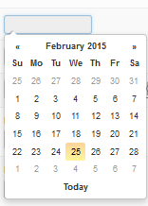
Mencatat tanggal awal dan akhir

Slide 10
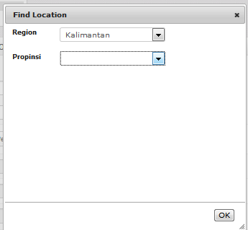
Memilih lokasi

Slide 11
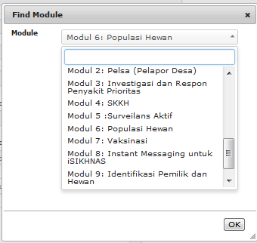
Memilih Modul

Slide 12
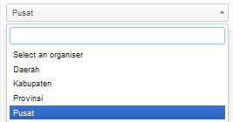
Memilih penyelenggara

Slide 13
Memilih pelatih dan klik Create

Slide 14
Memperbarui Training Course

Slide 15
Urutkan kursus menggunakan filter yang berbeda

Slide 16
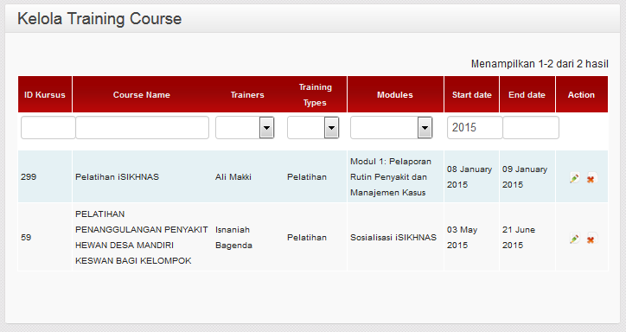
Contoh

Slide 17
Pilih kursus pelatihan yang akan diedit

Slide 18
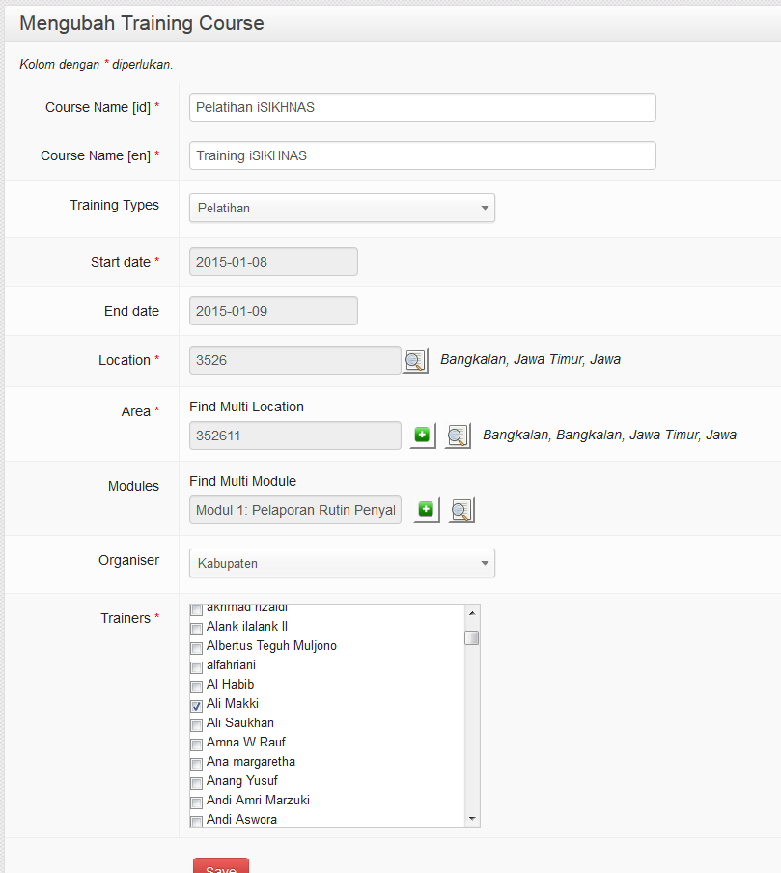
Mengubah informasi dan Simpan

Slide 19
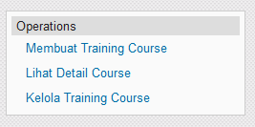

Slide 20
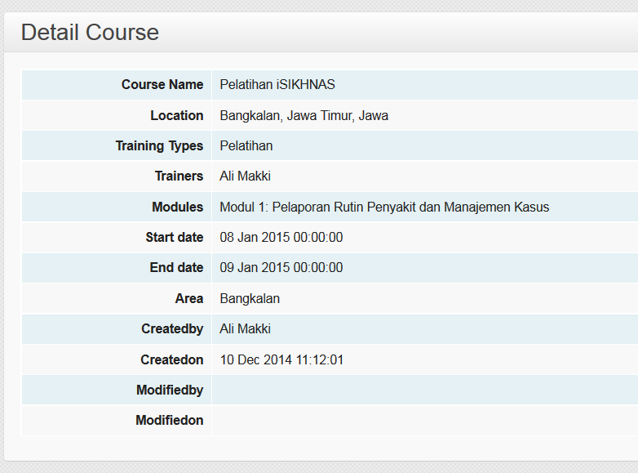
Lihat Detail Course

